Slide 1
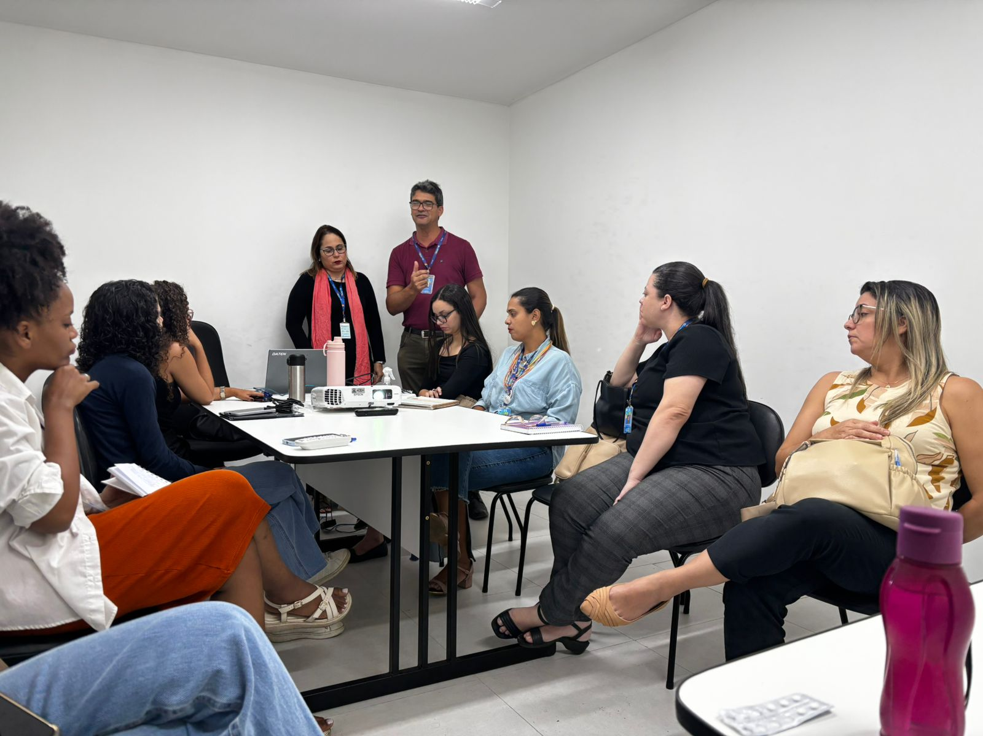
INTEGRAÇÃO, INOVAÇÃO E CUIDADO: A EXPERIÊNCIA DE ESCREVER O PLANO DE ENFRENTAMENTO DA TUBERCULOSE E HANSENÍASE EM PERNAMBUCO
Cintia Michele Gondim de Brito¹, Vanessa Cristina de Fátima do Carmo Carneiro¹, Janaide Rodrigues de Araújo Faustino¹, Renan Carlos Freitas da Silva¹, Jose Lancart de Lima¹, Raissa Cristina Soares de Oliveira¹, Julianna Ferreira Lima Apolinário¹, Maria Clara Acioli Lins Lima¹, Adriana Maria Silva de Queiroz¹, Minelli Darc de Almeida Epíndola¹, Júlia Albertina Gomes de Melo¹, Julia Nara Domingos da Silva, Rebeca Santos Silva,Caio César Lira Cavalcanti¹, Denise Rodrigues Lima dos Santos¹, Ivaneide Izidio de Moraes¹, Thamires do Nascimento Souza¹.
¹Secretaria de Saúde de Pernambuco (SES-PE), Recife, Pernambuco. *Autor correspondente: gvtbhansen.sespe@gmail.com
OBJETIVO DA EXPERIÊNCIA
OBJETIVOS
Fortalecer a capacidade de resposta da rede estadual de saúde no enfrentamento da tuberculose e hanseníase em Pernambuco.
• Implantar o fluxograma do cuidado para as pessoas com Tuberculose e Hanseníase;
• Apoiar as ações da sociedade civil organizada;
• Fortalecer a teleinterconsulta;
• Orientar na execução das ações de promoção, prevenção, controle e recuperação da Tuberculose e Hanseníase.
DESCRIÇÃO DA EXPERIÊNCIA
RESULTADOS
A Secretaria Estadual de Saúde de Pernambuco, por meio da Secretaria Executiva de Vigilância em Saúde e Atenção Primária (SEVSAP), iniciou no ano de 2025 a escrita do Plano de Enfrentamento da Tuberculose e Hanseníase, articulando ações intersetoriais e regionais com foco no fortalecimento da vigilância, do cuidado integral e da educação permanente, por meio da qualificação profissional e da ampliação do acesso ao diagnóstico e tratamento oportuno.
Elaboração de planos operativos com fluxogramas do cuidado do paciente para tuberculose e hanseníase;
Intrumentalização teórico-prática de profissionais de saúde das Gerências Regionais de Saúde para Hanseníase e tuberculose;
Ampliação da capacidade diagnóstica com aquisição de equipamentos e insumos estratégicos;
Monitoramento contínuo das ações via painéis e reuniões técnicas mensais.
APRENDIZADO E ANÁLISE CRÍTICA
CONCLUSÃO E/OU RECOMENDAÇÕES
A experiência demonstrou que a qualificação contínua das equipes e o uso de dados para tomada de decisão foram fatores determinantes para o sucesso. Entre os desafios identificados, destacam-se a rotatividade de profissionais e a necessidade de manutenção constante de insumos e equipamentos. A adoção de metodologias participativas e o fortalecimento da governança regional e participação do controle social mostraram-se fundamentais para a sustentabilidade das ações.
O Plano de Enfrentamento da Tuberculose e Hanseníase em Pernambuco consolida-se como uma experiência de gestão integrada e qualificação em saúde pública. Recomenda-se sua continuidade e expansão, com foco em: Fortalecimento da educação permanente e da teleducação em saúde; Manutenção de estratégias de vigilância ativa e territorialização das ações; Promoção de redes colaborativas entre profissionais, gestores e instituições formadoras.
Referências
ASSIS, Tália Machado de; RABELLO, Ana; COTA, Gláucia. Economic evaluations addressing diagnosis and treatment strategies for neglected tropical diseases: an overview. Revista do Instituto de Medicina Tropical de São Paulo, São Paulo, v. 63, e187122, 2021. Disponível em: https://revistas.usp.br/rimtsp/article/view/187122. Acesso em: 5 nov. 2025.
BRASIL. Ministério da Saúde. Plano Nacional pelo Fim da Tuberculose como Problema de Saúde Pública: estratégias para 2021-2025. Brasília: Ministério da Saúde, 2021 (atualizado 2022). Disponível em: portal do Ministério da Saúde (plano nacional 2021–2025). Serviços e Informações do Brasil
BRASIL. Ministério da Saúde. Secretaria de Vigilância em Saúde. Estratégia Nacional para Enfrentamento da Hanseníase: 2019–2022. Brasília: Ministério da Saúde, 2021. Disponível em: BVS/Ministério da Saúde (estratégia/hanseníase). Biblioteca Virtual em Saúde MS
ORGANIZAÇÃO MUNDIAL DA SAÚDE (WHO). Rumo à zero hanseníase: Estratégia Global de Hanseníase 2021–2030. [S.l.]: WHO, 2021. Disponível em: publicações WHO sobre hanseníase (estratégia global). Serviços e Informações do Brasil
PAHO / OPS. Relatório técnico — Fortalecimento da cooperação técnica descentralizada: experiências em Pernambuco (tuberculose e hanseníase). Washington (PAHO), 2022. (relato de ações, monitoramento e integração entre serviços). Organização Pan-Americana da Saúde
SANTOS, C. S. et al. Dimensão prática das representações sociais dos profissionais de saúde sobre as doenças negligenciadas. Cogitare Enfermagem, Curitiba, v. 26, e76116, 2021. Disponível em: https://revistas.ufpr.br/cogitare/article/view/76116. Acesso em: 5 nov. 2025.

